Slide 1





Vue开发实践
vue相关技术以及开发中需要注意的一些地方
2017.06.09 李文亮
Notes:
这次分享的主要内容是讲一讲Vue的用法，更多的会结合具体的实例和做的项目来更好的让大家理解，这半年多的时间我们的开发精力都放在后台管理系统上，后台管理系统用到的一个主要的框架就是vue，从开始的摸索阶段，到业务产出；从不知道它能做什么，到知道怎么用或者说按照什么规范与思路去用；从遇到问题，快速解决问题再到使用更好的方式解决；我们经历了很多；今天对大家来说是一次技术分享，对于后台开发的同学来说也算一次总结，这次会结合官方文档的教程-API-还有开发中常用的地方给大家做一个相对系统的介绍

Slide 2


分享内容
Vue 开发实践
VueRouter 开发实践
VueX 开发实践
Notes:
分享内容会有三部分，vue、vuerouter、vuex；本次的分享只有vue，vuerouter和vuex我会安排在后边合适的时间分享给大家，到时候应该不是我来分享而是一起开发项目的同学给大家分享。

Slide 3
Vue 开发实践
Notes:
我们目前使用vue开发了三个系统，vrs媒资管理系统、cas权限管理系统、cms内容管理系统（目前正在测试）；
用的最多的概念有数据绑定、指令（v-bind、v-on）、组件-父子组件的消息传递

Slide 4
目录
介绍 ----------------------- 好处
Vue实例 ------------------- 选项（el, template，data，computed，watch，methods），生命周期
模板语法 ------------------- template、特殊属性（key，ref，slot）
属性绑定 ------------------- v-bind，v-for，v-show与v-if，class与style绑定
事件处理器 ----------------- v-on
表单的双向绑定 ------------ v-model
数据 ----------------------- data、响应式原理
计算属性 ------------------- computed
监听 ------------------------ watch
方法 ------------------------ methods
组件 ------------------------- components
Notes:
首先我们介绍下我理解的vue的一些好处
然后看下vue实例都有哪些内容，我们说他的api简单，实际上就是他的一个实例创建有多简单。
然后就是对实例的一些具体内容的分解介绍，同时尽量结合项目给大家介绍，实例分解介绍完以后，我们应该就能用vue来做开发了
分解介绍里边包含模板、模板下会涉及到内部指令包括v-if v-for v-on v-model v-bind等常用内容
然后是数据、计算属性、监听、方法
有了这些以后实例的创建大家就都明白了，至少能够开发了，最后我们介绍组件，组件的内部逻辑跟vue实例是一样的，只有一点用法上的区别。
都讲完以后，肯定还有一些特殊的用法没讲到，这些在我们当前的开发经验里边确实用的不多，所以再整理的时候也不太清楚它能够做什么，简单看了一眼，有的设计的很巧妙，但目前还用不到这种巧妙的方式来开发我们的代码逻辑，所以我们暂时不会说这些；比如混合（mixin），自定义指令，单文件组件

Slide 5
介绍
Vue 释放了我们操作Dom的精力，让我们把精力集中在数据与业务逻辑上
Vue 使我们关注数据的同时，打开了我们业务开发的另一种思路
Vue 能够很好的与各种项目结合，让我们不必太过于关注非核心开发业务的逻辑
Vue 的确能够解决实际业务需求，并且以不同的形式解决业务开发过程中的一些通用问题
Vue 是一款渐进式框架，其优点是简洁的api+解决实际问题的扩展
Vue 在实际运用过程中，只要思想与用法是正确的，出错的概率是非常低的
Notes:
在实际开发过程中我们操作dom的次数是相当多的，这也是我们很多业务线引入jquery和zepto一个主要原因，vue做到了数据与html结构的绑定，数据变了显示内容也会变（显示内容变了使数据变化主要体现在表单里边），那么我们就能够把精力集中在业务逻辑与数据的操作上。
这里不是改变我们开发思路，而是是增加了开发思路，增加了一种更加高效的思路，让我们关注数据操作，页面展示交给数据绑定和页面去处理，换句话说就是：关注你的业务逻辑对数据的影响以及数据在页面上的绑定关系。
以后台系统为例，我们依然使用的原来的打包方式（还是abc），我们还是使用的nginx+node、koajs+pm2的服务，甚至代码内部模块的引用方式还是使用的LTK；仅仅是业务逻辑部分我们使用了vue框架和思想，再换句话说就是，他以一种渐进式的形式（渐进式开发框架）影响了我们的代码编写方式。而对于非核心业务逻辑，可以很少的去关注。
比如如何解决组件之间的信息共享，简单的可以通过事件来做到（这个我们对应在业务开发中的events），复杂的可以用vuex（这块解决的具体问题我们会在vuex的介绍中去说明）；还有如何处理单页应用中的路由问题，我们既可以使用history api，也可以使用vuerouter（会在vuerouter的介绍中去说明）
他虽然是一款框架，但是他的api非常简洁，他参考吸收了很多其他框架优秀的地方，通过极简的方式规范了组件代码的编写方式，让一些解决实际问题的扩展使用他的思想，形成了一个比较良好的开发生态。规范的api和具体的扩展。Elementui、vuex、vuerouter等都是这样的扩展。
数据驱动的思想加上对vue基本原理的理解就能够很好的开发出可扩展易维护的代码，他有自己的调试插件，同时开发版本在控制台会有一些常见错误用法的提示和警告。所以说他的出错率会比较低。
有了这些认识以后，剩下的就是去使用它，实践它，让他来为我们的业务服务。

Slide 6
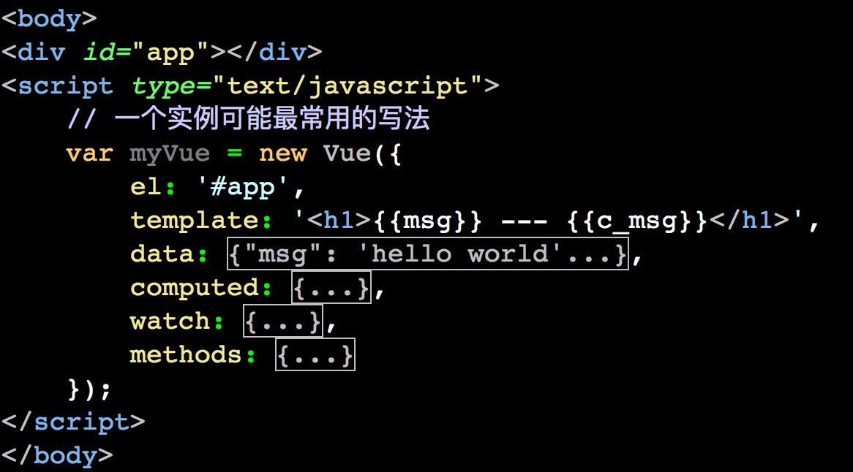
Vue 实例
选项(el, template，data，computed，watch，methods)
最常用的写法(02 Vue实例-1.html)
Notes:
最常用的写法，也是我们必须要记住的写法，Vue实例目前需要记住的有，el、template、data、computed、watch、methods （每项都有动画，红框框起来的地方就是降到的地方）
el提供一个在页面上已存在的 DOM 元素作为 Vue 实例的挂载目标。可以是 CSS 选择器，也可以是一个 HTMLElement 实例。也就是说这里可以使id选择器，类选择器，还可以是getElementById这种方式得到的htmlelement实例，但是记住一个就可以了，最常用的是id选择器；如果不写，则实例不会进行编译，只有当调用myVue.$mount()的时候手动开启编译。不编译的影响就是没效果；el用法实际上很简单，记住一句话就行了：『vue实例中别忘了加el选项』；
template就是模板，他是用来在编译过程中『替换』el对应的dom元素的；我们看下『02 vue实例-1.html』这个文件，来说明这一点，他把原来的div替换成了模板内容h1，vue2.0以后就都是替换了。后边会讲到模板里边定义的模板语法有哪些呢
data就是我们前边说的『数据』，我们的逻辑操作很大一部分就是操作data里边的数据；那么有的情况是数据是通过异步请求过来的，怎么保证数据的值能够使『模板语法』成功绑定呢？
computed计算属性，计算属性中的每一项应该是依赖数据（这里的数据就是data里边声明的属性）算出来的，而且这个依赖关系是被监听的，依赖的数据变了就会导致计算属性发生变化。他的出现很大程度上是为了减少『模板语法』的滥用，模板里边写表达式，复杂的表达式就可以用计算属性或者方法来解决了。那么计算属性有什么特点呢？什么是计算缓存呢？
watch就是监听，监听的是数据属性与计算属性的变化，监听的方式就是属性名作为执行函数的key；比如播放页视频播放结束触发一个数据变化（比如叫videoStaus），我就可以监听这个数据变化执行请求下一集视频信息的操作；对一个数据重新赋值，只要与之前的值不同就会触发watch方法；但是如何监听一个数据对象下的某个属性的变化呢？如何监听一个数组里边的某个索引项的值的变化呢？
methods就是vue示例里边会用到的方法，也就是我们处理业务逻辑的地方，比如异步请求，格式化数据等操作；通过this.来调用，在模板里可以直接使用，参数直接跟调用方法一样；具体的我们在methods里边说

Slide 7
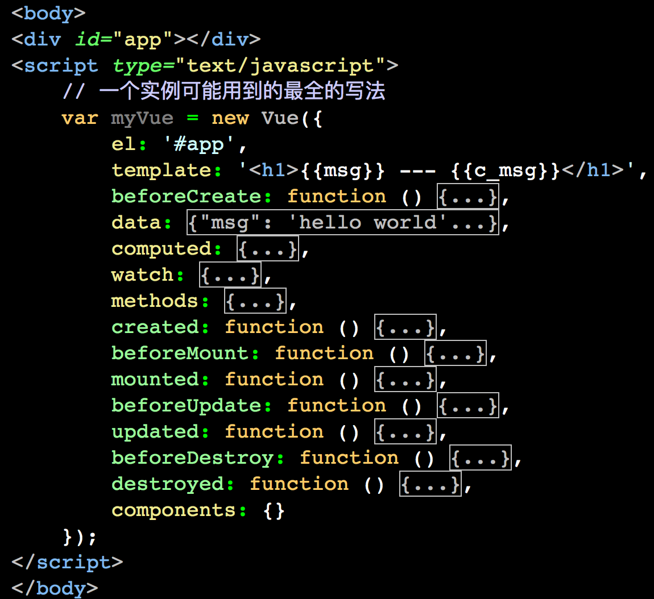
Vue实例
生命周期
最全的写法(01 Vue实例-0.html)
Notes:
然后我们看下Vue实例的生命周期，生命周期的意思就是从实例的创建到销毁，会经历那些方法和内部逻辑？首先我们使用new来初始化一个实例，这个时候会调用beforeCreate这个函数『钩子 hooks』，
Observe data和init Event会将data、computed、watch、methods准备好，然后就是调用created这个函数（也就是创建完成）；
然后判断是否有el选项，有则立即编译替换el元素，没有就等着$mount在继续执行下边的操作；
我们假设这里有el选项；然后是判断是否有template选项，如果没有则把el选项的内容作为template，有的话就用定义的template进行编译；
这个时候还没有替换掉el元素，会调用beforeMount函数，也就是挂载前要做什么，然后就是替换el元素，替换完就调用mounted函数，也就是html都准备好了并且放到页面上以后你需要做的事情；
然后就是我们操作数据，数据变化表现在dom上；这时候dom变化前后会分别调用beforeUpdate和updated方法；
如果你调用myVue.$destroy实例方法，就会先后调用beforeDestroy和destroyed方法，destroy以后所有的绑定关系都不存在了；
这里我们可能会用到的钩子函数，也就是我们可能会干预的地方就是created和mouted，当实例创建完成我们的操作，以及当dom准备好我们的操作。
vue实例的简单介绍就这些；我们看下模板
可以这么理解声明周期，就是当一个实例创建、使用、销毁等过程中他给我们开放了一些函数调用，使我们能够更好的处理我们的业务逻辑，如果他没开发这些函数我们就无法做一些相关的逻辑处理，他可能没有用，也许整个业务开发的代码里边都不会使用这些钩子函数，但是他依然有开放的必要。

Slide 8
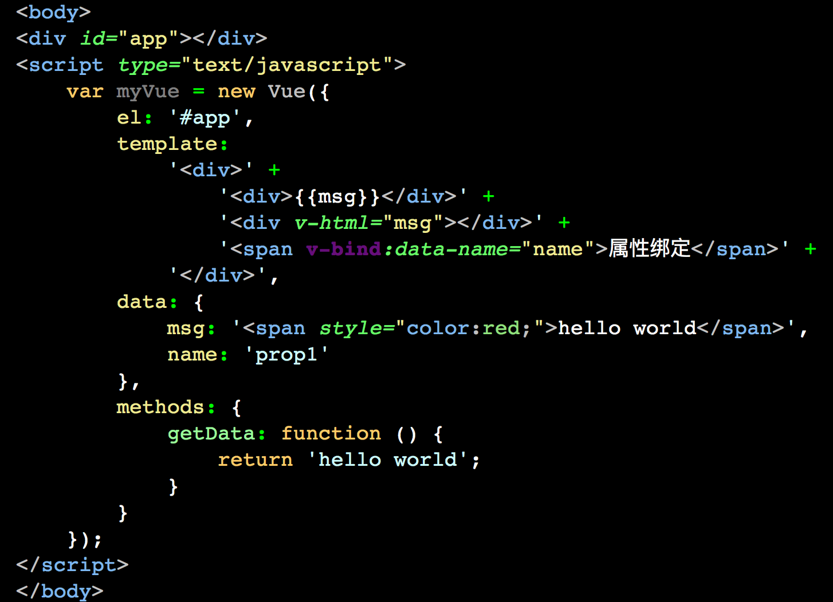
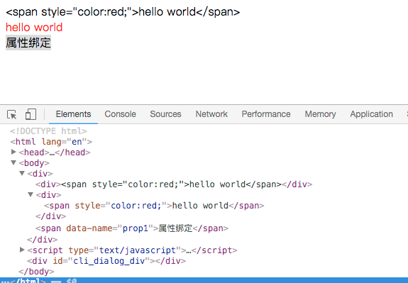
模板语法
template
05 模板-0.html
文本，如果想将数据属性表示成文本，在标签内部（innerHtml）使用双大括号形式 --- {{}}
html，如果想输出html，使用v-html指令，v-开头的属性在template模板里都是指令
属性绑定数据，使用的时候不能用双大括号形式，应该使用v-bind指令，简写『:』
Notes:
模板语法就是template选项我们能够使用的数据绑定语法方式
如果在标签的innerHtml位置想与数据绑定，需要使用双大括号的形式，这里双大括号里可以使一个基本数据类型也可以是一个表达式得到的值，文本展示的场景比较多的
如果你真的想在模板里边使用html，需要使用v-html指令，在模板字符串里边就表示为标签的一个属性，值是一个表达式，表达式的值是一段html代码，这种用法实际上并不多
在模板字符串里边想为一个属性绑定数据，就需要用v-bind加冒号:再加属性名，等号后边的就是表达式
无论是双大括号还是指令，其内部数据都可以理解成表达式，而表达式的作用就是当它的值发生变化时，将其变化体现在DOM上；能够清楚的理解『表达式』的话，模板的用法就差不多了；
然后回到我们讲实例的时候提到的，模板语法有哪些呢？模板在用的时候有哪些需要注意的地方呢？
模板语法主要就是插值（双大括号的用法）和指令（这里是内部指令）；
插值和指令里边写的都是表达式，这里的表达式最多的情况是vue实例的data、computed、methods这三个选项里边的属性（可以写一个js语句，但是这个语句的局限性很大，不如写成计算属性或者方法展示的是返回值）；在vue里边数据类型在业务开发以及数据绑定，父子属性传递过程中都是需要我们关注的；『===』运算符能够体现数据类型的严谨，所以我们提倡在逻辑代码中使用三等。(例：06 模板-1.html)

Slide 9
模板语法
指令（简介）
07 模板-2.html
v-text ----------------- innerText
v-html ---------------- innerHTML
v-show --------------- 通过表达式返回的值对应的布尔类型来判断是否显示，display
v-if ------------------- 通过表达式返回的值对应的布尔类型来判断是否存在
v-else ---------------- 与v-if或v-else-if共用 （前一兄弟元素必须有 v-if 或 v-else-if）
v-else-if -------------- 与v-if共用（前一兄弟元素必须有 v-if 或 v-else-if）
v-for ------------------ 循环遍历,类型可以是（Array | Object | number | string）
v-on ------------------ 事件绑定
v-bind ---------------- 属性绑定
v-model -------------- 表单数据的双向绑定
v-pre ----------------- 不进行编译，可以显示原始的双大括号标签
v-cloak --------------- 一个特殊属性，编译前存在，编译后消失
v-once --------------- 绑定关系只存在一次（注意不是事件绑定）
Notes:
v-text和双大括号的用法有些重复，存在的意义应该是当实例未挂载到页面的时候，不要显示双大括号形式，在页面直接展示双大括号效果不好；
v-html可以将字符串以html的形式渲染到页面
v-show 通过表达式的值添加css属性
v-if 通过表达式的值判断添加或删除
v-else和v-if一起用，类似javascript if else
v-else-if类似javascript的if else if else if else
v-for 循环遍历，遍历的内容可以是 【数组，对象，数字，字符串】
v-on事件绑定 后边详细说
v-bind 属性绑定，当style和class的时候有些特殊，后边详细说
v-model 表单数据的双向绑定 后边详细说
v-pre 原样展示，不进行编译，比如双大括号如果没有这个指令会被解析成表达式
v-cloak 编译前后的一个标识，可以用来处理显示隐藏
v-once 数据绑定关系只存在一次
具体代码可以看例子 07 模板-2.html

Slide 10
模板语法
特殊属性（key，ref，slot）
08 模板-3.html
key，vue默认情况下会复用元素以提高性能，如果我们不想让他复用，就用唯一的key标识
ref，表示对某个dom元素或者子组件的引用关系
slot，通过使用slot父组件的内容可以混合到子组件中
Notes:
vue在虚拟dom上做的很好，尤其是对dom的操作上会尽量小范围的改变dom元素，一个思路就是尽量复用dom元素；但是有时候复用也会带来一些困扰，比如当改变了一些数据的时候页面的展示没有达到我们期望的效果，这时候就需要设置一个key来标识，让他不能够复用，这个在例子里边能够更清楚的说明。
ref标识了对dom元素或子组件的引用，虽然大部分情况我们不需要操作dom元素，但当我们想用的时候如果没有ref属性，就会变得特别麻烦，需要通过根节点$el才行，ref使这种定位关系变得更简单，this.$refs.[ref_name]就能够引用到对应的元素或子组件，ref用的也很少，特殊情况下偶尔会用到它
虽然没有讲到组件，但是这里简单提一下也好，slot可以吧父组件的内容传到子组件中，slot可以是一段html，也可以是一个组件，可以绑定事件属性等，这也是比v-html好的一个地方，v-html把内容当做html解析，因此就缺少了模板语法；slot是可以按照模板语法来解析传入的内容的。
模板相关的基本介绍完了，模板在实际开发过程中使用场景非常多，我们目前的项目里边都有模板的概念，M站里边的tpl，pc里边的handlebar，都能够提高我们处理数据的能力，vue的模板在使用过程中我发现：用法简单，考虑全面，语法规范；非常值得我们好好去了解与参考。

Slide 11
属性绑定
v-bind v-for v-if与v-show
v-bind是指令里边最常用的一个，尤其是在父子组件进行属性传递的时候，简写形式是一个冒号：
v-bind修饰符有三个.prop .camel .sync（ 11 属性绑定-2.html ）
v-for遍历数组和对象是最常用的 v-for=“(value, index) in forArr” v-for=“(value, key) in forObj”
v-if与v-show，有一句话可以思考下他的意思：『一般来说， v-if 有更高的切换开销，而 v-show 有更高的初始渲染开销。因此，如果需要非常频繁地切换，则使用 v-show 较好；如果在运行时条件不太可能改变，则使用 v-if 较好。』
Notes:
v-bind可以绑定dom属性，简写形式为一个冒号，简写形式必须记住，在开发过程中你会发现一个冒号写出来的代码会优雅的多，如果v-bind用在了子组件的属性上，则是父组件向子组件传递的属性。
然后是v-bind的修饰符:
第一个.prop标识目前没有发现他有什么用，它的作用是当有这个修饰符的时候属性绑定到的是htmlelement对象上，而不是他上边的一个属性获取的方式为：this.$refs.myRef.dataName ,如果不绑则获取方式为this.$refs.myRef.getAttribute(‘data-name’)—(09 属性绑定-0.html)
.camel能够将属性名称转化成驼峰写法 （10 属性绑定-1.html）
到目前为止prop和camel这两个修饰符我们没有用到过，实际我目前也没有想出他的应用场景，他们能做的事都可以通过其他方式来达到，所以这两个其实可以暂时不去了解
到了vue 2.3及以上版本，增加了.sync修饰符，这个是之前废弃的，现在又加上了，他的作用其实比较明显，就是父组件向子组件传递的属性，允许子组件通过一种显式的方式去改变(this.$emit(‘update:msg’, ‘lisi’);)，我们知道父组件传递给子组件的属性，在子组件中是不允许直接赋值的，子组件直接修改父组件传递的属性会导致一些问题，比如你修改了某个属性但是当父组件里边的值发生变化的时候他又会重写这个属性，你之前的修改就无效了，可能会引起一些问题。
v-for需要注意的地方就是当你需要拿key和value的时候的写法，可以参考（07 模板-2.html）
v-if与v-for，v-if切换起来需要删除添加节点开销较大，v-show初始渲染的时候开销较大；如果需要显示隐藏经常切换用v-show，通过修改css属性就可以了，如果元素可能不存在于页面上那就用v-if，自始至终都不用去渲了。

Slide 12
属性绑定
class与style绑定
12 属性绑定-3.html
class与:class是可以并存的，:class可以作为class的一个补充
style:style是可以并存的，:style可以作为style的一个补充
:class可以绑定属性值，也可以绑定对象，还可以绑定数组（数组值可以使字符串，也可以是对象）
:style可以绑定属性值，也可以绑定对象，还可以绑定数组（注意这里的数组值是样式对象）
Notes:
在class与style的属性绑定的时候，表达式的值可以使字符串、对象、数组（这里的数组里每一项可以使字符串，也可以是对象），在class里边都还好，用哪种都行，在style里可以绑定字符串，对象，数组（需要注意的是这里的数组里边的每一项是style对象，使用字符串没有效果）；
可以看下例子：12 属性绑定-3.html
一版来说我们用的最多的是class，在业务逻辑里边我们通常会在某种情况下给元素增加或删除类名，有了v-bind:class这种写法，如果绑定的是一个字符串，我们只需要调整字符串的值，如果绑定的是一个对象，需要调整对象属性的布尔值，如果是一个数组，我们也只需要调整数组里边对应的值即可。这给我们的操作带来很便利，印象最深的是之前的我们最多的写法就是 $(dom).hasClass $(dom).removeClass() $(dom).addClass()；
即便是数组与对象的用法我们不熟悉，我们仍然可以使用字符串的写法来达到目的，甚至字符串的写法在代码可读性上来说会更好。随着写代码的思路的变化，对数据绑定关系也会更加深刻，慢慢就会发现对象和数组的写法在某些情况下用法会更加灵活。比如数组里边的表达式是一个计算属性，需要添加的类名是通过逻辑判断得到的，这样我们就能够处理更加复杂的场景。

Slide 13
事件处理器
v-on @
v-on:，绑定事件监听器，简写形式为@。事件类型由参数决定，比如click，dblclick，mousemove，mouseover，mouseup，mousedown，transitionend，animationend等。（13 事件处理器-0.html）
修饰符：
.stop ------------------------ 调用event.stopPropagationnn()
.prevent -------------------- 调用event.preventDefault()
capture --------------------- 添加事件侦听器时调用capture模式
.self ------------------------- 只当事件从侦听器绑定的元素本身触发时才触发回调
.{keyCode | keyAlias} ------- 只当事件是从特定键触发时才触发回调
.native ---------------------- 监听组件根元素的原生事件
.once ----------------------- 只触发一次回调
.left ------------------------- 只当点击鼠标左键时触发
.right ----------------------- 只当点击鼠标右键时触发
.middle --------------------- 只当点击鼠标中键时触发
.passive --------------------- 以{passive: true}模式添加侦听器（touchstart，touchmove，wheel）（链接）
自定义事件（子组件向父组件进行消息传递的一种方式）
Notes:
在业务处理过程中，用户交互产生的动作都需要通过事件来进行处理，在vue中事件通过在模板里写v-on:指令来绑定，指令后边就是具体的事件类型，简写形式是@符号。原生dom事件中事件处理函数吧事件对象作为唯一的参数，但是在实际应用中我们可能还需要传递其他参数，比如一个列表不仅需要事件对象，还想把索引带过去，这时候就需要用到$event属性了，这是dom事件对象的一个副本，用来方便我们更灵活的进行参数传递的。
然后我们看下事件修饰符，这里列出来但不详细介绍，到目前为止我们用到事件修饰符的很少，应用场景真的没那么多；重点说一下passive，后边坠了一个链接，这个链接介绍了passive的作用，大体的意思是如果我们给页面增加一个touchmove这样的事件，浏览器默认会判断你有没有增加preventDefault来阻止默认行为,他的默认行为就是滚动页面，那么判断的前提条件就是执行完你的事件处理函数，但是这样就会造成页面卡顿的效果，为了优化，可以在绑定事件的时候增加passive选项为true，这样浏览器就可以不用关心你会用preventDefault来阻止默认行为，那么他就会直接走默认行为了，也就没有了卡顿。这里边我觉得比较有用的还有.stop .self .once;
除了能够绑定dom事件以外，他还能绑定自定义事件，在父组件模板绑定的自定义事件，可以在子组件中通过显式调用this.$emit(‘customEvent’)来触发。比如我们在开发过程中经常需要在一个子组件里边更改父组件传过来的一个属性，在没有提供.sync数据绑定修饰符之前，我们更多的是通过$emit这种方式将消息传递给父组件，再由父组件对属性进行修改，这个修改会自动同步到各个子组件。

Slide 14
表单的双向绑定
v-model
可以用v-model指令在表单控件元素上创建双向数据绑定。他会根据控件类型自动选取正确的方式来更新元素。
他可以用在的表单类型有input select textarea
input的常用类型：text、radio、checkbox
select的类型：单选、多选
textarea一种类型：字符串
绑定value
复选框 :true-value :false-value属性来表示勾选和未勾选时候的值
修饰符：.lazy .number .trim
element ui里边的自定义表单 http://element.eleme.io/#/zh-CN/component/form
15 表单的双向绑定-0.html
16 表单的双向绑定-1.html
Notes:
v-model真正体现了双向数据绑定，我们前边看到的都是数据变了视图变，这是单向的；这里双向的效果给我们带来的效果其实是很震撼的。
上边说会根据控件类型自动选取正确的方式来更新元素，比如文本框是字符串，复选框为true和false，复选框组是数组，下拉单选是字符串，多选是数组；基本符合我们的思路
先看下例子：15 表单的双向绑定-0.html，文本框，文本域，复选框，单选框，下拉单选，下拉多选，这些表单的交互体现在了数据上，同时数据值也跟我们预期的相同，这就是表单的最基本用法.；
绑定value的特殊性，我们只介绍一个，也是我觉得最有用的，就是复选框，当勾选的时候不再是true而是一个我们希望的值，当不勾选的时候得到的是另一个我们希望的值，这个的作用最多的时候是当我们对表单进行填写后，得到的就是提交表单是需要的数据，而不需要在进行数据处理。
表单双向绑定的修饰符还是比较有用的
加上.lazy会在input触发change事件的时候再触发数据变化，如果我们监听了一个数据变化然后做了复杂计算，这种操作可以节省性能
加上.number以后输入的字符串会转化成文字，如果无法转换的话，就原样输出，算是一种兼容，不会出现NaN
加上.trim可以过滤掉输入框首尾的空格
表单在后台管理系统里边用到了很多，表单项发生变化能够直接体现在数据上是非常方便的。表单相关的api很容易理解，一页ppt就能讲完，但是表单的作用如果真的去挖掘一下的话，内容可以非常多，尤其是自定义表单组件，不仅能够有我们想要的效果，对于一些常用的需求也是可以封装到组件里边的：可以看下『element ui』里边对表单的封装，你不得不佩服他们对表单应用场景理解的那么透彻。可以简单看下：http://element.eleme.io/#/zh-CN/component/form
到这里为止，vue的模板语法，模板中用到的指令，我们基本介绍完了，下边介绍数据，这块我认为是业务逻辑的核心

Slide 15
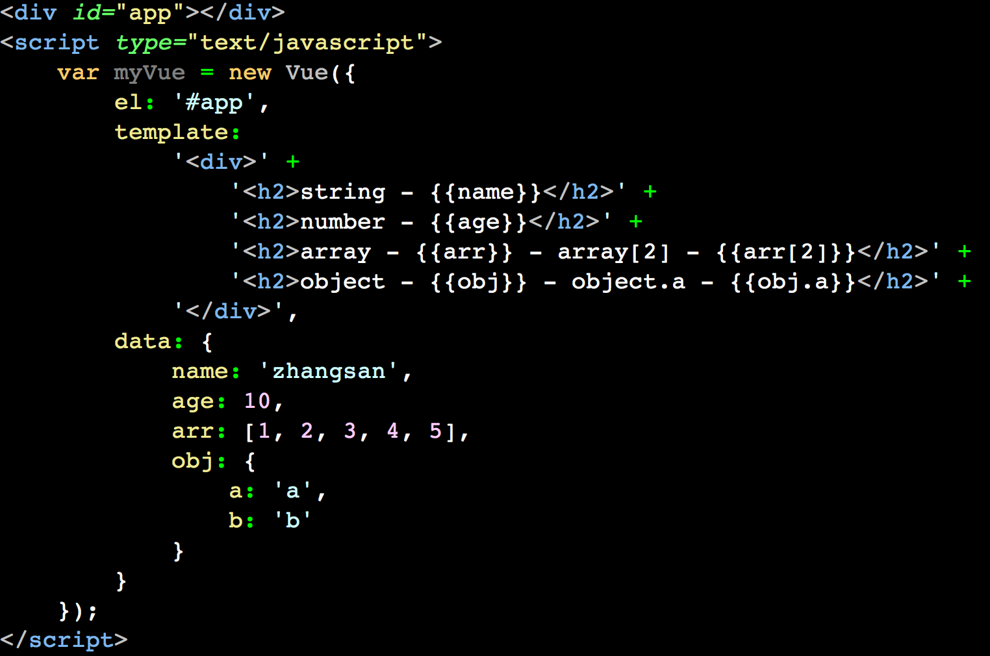
数据
data 基本用法
data是vue实例的数据对象，在data里边定义的属性才能够响应数据变化
17 数据-0.html
Notes:
data是我们说的vue实例属性当中的一个，创建一个vue实例的时候大部分情况我们需要定义data和data里边的属性，data里边的属性就是我们需要用到的数据。大部分业务开发和逻辑处理都是以数据为核心；业务逻辑的处理，其实就是对数据的处理。
字符串、数字、数组、对象都可以进行绑定，数组和对象里边的项都可进行绑定，绑定的形式很好理解；
只有定义在data里边的属性才能够进行双向数据绑定，由于计算属性里边的数据是随着他依赖的数据变化而变化的，计算属性里边的数据没有双向绑定的效果，一会我们介绍计算属性也会说到这块。

Slide 16
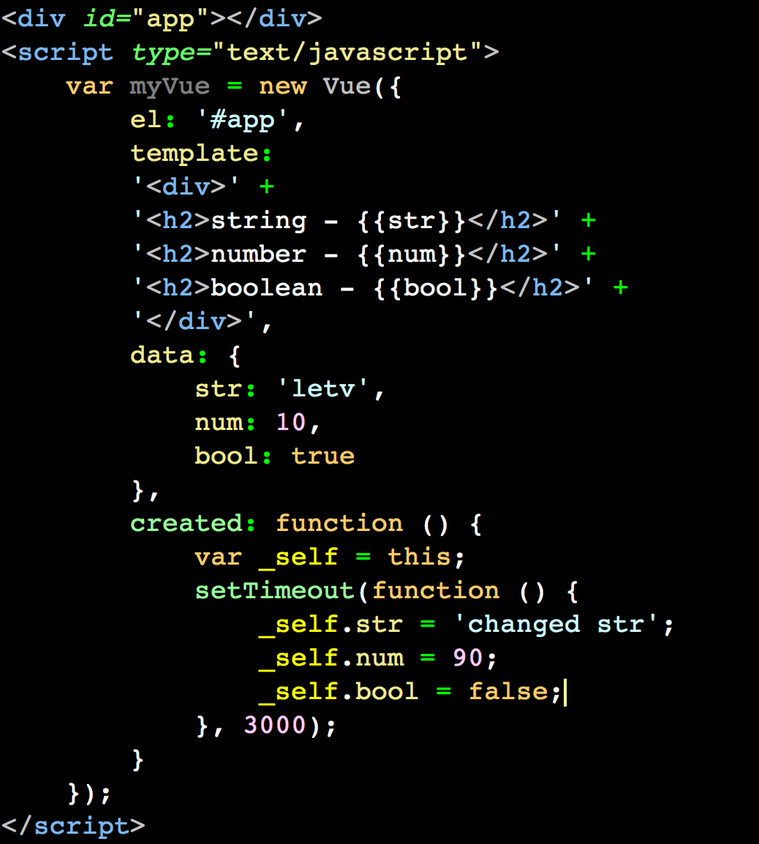
数据
data 数据绑定 简单类型数据绑定
需要数据绑定的属性，提前在data里边定义好，『声明根级响应式属性』
简单数据类型的数据绑定：先声明，再使用
18 数据-1.html
Notes:
vue会递归遍历处理data里边的属性，让属性能够响应数据变化，所以我们需要提前把我们可能会用到的属性准备好，并放到data里边，即便它是空的；简单来说就是：『需要数据绑定的属性，提前在data里边定义好』，vue能够监听到的变化是data里边声明的属性的『重新赋值』，也就是一个属性等于『=』一个值。
基本数据类型的数据绑定很简单也很好理解，如果想绑定就需要先在data里边声明，不声明的情况下绑定就会报错。

Slide 17
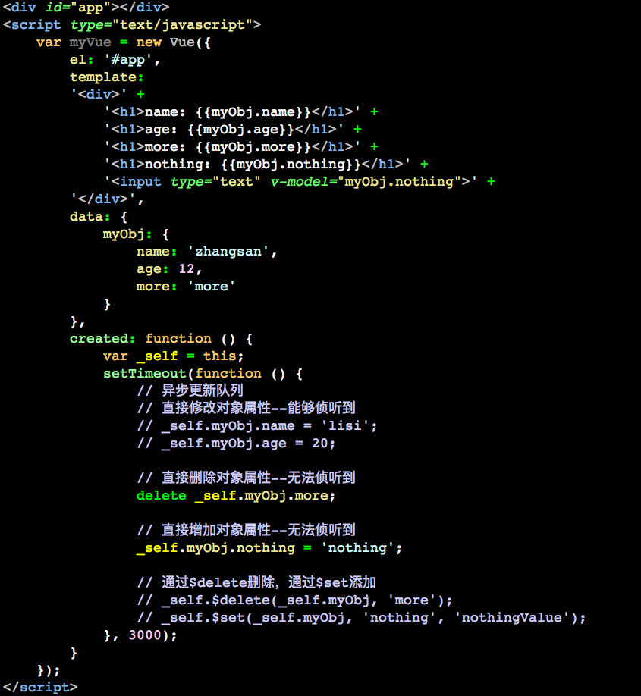
数据
data 数据绑定 - 对象
对象形式的数据绑定用起来也挺好理解，不过有一些特殊的地方
直接给对象增加一个属性，vue无法侦测到
直接删除对象的一个属性，vue无法侦测到
通过$set给对象增加属性
通过$delete删除对象属性
对整个对象进行重新赋值（20 数据-3.html）
对象结构复杂，绑定关系如何把握（21 数据-4.html）-声明根级响应式属性
19 数据-2.html
Notes:
对象的数据绑定，应该说是对象下的属性的数据绑定，只不过数据结构是对象形式的。通常我们不会直接写个对象然后绑定里边的属性，对象形式的数据更多异步获取，然后绑定获取到的对象数据属性，这种形式很常用，在介绍异步得到数据如何绑定之前，看两个特殊情况
一个是直接给对象增加的属性，vue无法侦测到，不会触发相应位置数据的重渲（reRender）
另一个是删除对象的一个属性，vue也无法侦测到，同样不会触发相应位置的重渲（reRender），看下例子 19 数据-2.html
这两种情况单独拿出来说是因为我们经常会忘记，习惯性的给某个对象增加属性，然后发现没有效果；删除的情况在实际开发中用的并不多，所以体现的不是很明显。
那么给对象增加属性可以使用$set 比如_self.$set(_self.myObj, ‘nothing’, ‘nothingValue’);
删除一个对象的属性可以使用$delete 比如 _self.$delete(_self.myObj, ‘more’);
这样处理是没问题的，但是有的场景可能就不合适了，比如说这个对象是异步获取，同时里边的属性特别的多，但是我们希望每个属性都能够检测到他的变化，这样我们在使用的时候会很方便。这时候一个最简单的方式就是直接给myObj赋值，重新赋值会重新进行数据绑定。（20 数据-3.html）
还有一种情况，我们想绑定的值在接口异步返回数据很深的一层，没法直接通过myObj.得到，我们看个例子（21 数据-4.html）,如果data里边没有level，当模板直接绑定level下的name的时候，就会报错。所以这里体现了刚才说的一句话【声明根级响应式属性】；

Slide 18
数据
data 数据绑定 – 数组
22 数据-5.html
数组的数据绑定与侦听可以直接对数组赋值
vue内部重写数组原生方法来侦听，push、pop、shift、unshift、splice、sort、reverse
直接修改数组里边的某一项无法监听到并体现在页面上
必要时可以通过$set显式设置
$set在数组值设置时的特殊性 (this.$set(this.arr, index, value);)
Notes:
大部分我们获取到的数据都有数组形式，通过v-for遍历数组中每一项也很常用；对数组的操作我们可以直接对数组赋值，这种改变是最基本的，肯定能够侦听到；
数组的特殊性就在于他通过重写数组原生方法来侦听变化，即使你调用一个push而不传任何参数，他也会进行重渲 (22 数据-5.html)
直接通过赋值操作改变数组里边的某一项，vue是监听不到的，因为他用的defineProperty来实现的监听，数组没有这个用法。
如果真的需要直接修改数组里边的某一项的值，可以使用$set来显式触发，方法是this.$set(this.arr, index, value)；这个用法需要记住，在某些业务场景下用得上。
数组和对象的这两个特殊的地方在开发中需要好好理解，而要想更好的立即就需要深入一点去了解『响应式原理』，看下一节

Slide 19
数据
data 响应式原理
Object.defineProperty是响应式的基础，是ES5新特性，而且无法通过老的js方式实现，这也是vue兼容性的来源
Object.defineProperty的一个简单实现(23 数据-6.html)
异步更新队列（对重渲机制的一种优化）（ 24 数据-7.html ）
var a = ‘’, b = ‘’; setTimeout(function () {
console.log(a); // 2
console.log(b); // 3
}, 0);
a = 2;
b = 3;
Notes:
Object.defineProperty是响应式基础，IE8及以下不支持这个方法，所以vue没法在上边用；
我们看下如何通过defineProperty方法做到数据侦测，我们可以给一个变量赋值，可是程序怎么知道你赋值了呢？(23 数据-6.html),里边使用defineProperty，改写里边的set方法，在里边判断值的变化，一旦发生变化就可以触发相应的逻辑，更新dom等后续的操作（reRender）
我们看一个例子（24 数据-7.html），这里边myObj下边的nothing是通过直接赋值的形式添加的属性，理论上这个修改是不能够体现在页面上的，但是我同事修改了name和age，name和age的修改方式是对的，他们会触发响应式相关的逻辑，在同一个事件循环中的数据变化后再更新视图，也就是这里name变了不会立即更新视图，还会等着age变，然后是nothing变，这个方法里边的逻辑都处理完了再去渲染视图 ，于是就把nothing带上去了。但是nothing并不是响应式的，这里仅仅是一个普通属性被展示了而已。类似于我用setTimeout(function(){},0);去做渲染的事，但是它是一个异步的，等到他执行的时候，该变的属性都已经变完了，那么一次渲染就可以搞定。

Slide 20
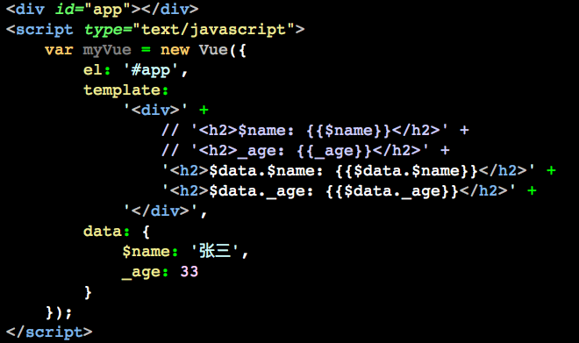
数据
data 命名特殊性
我们知道在data里边定义的属性都可以通过vue实例直接访问到，比如this.name === this.$data.name
但是有两种形式例外：_和$开头的属性在vue实例里边无法访问到，需要通过this.$data._xxx来访问
Notes:
在data里边定义的属性都会被代理到vue实例上，可以方便我们通过vue实例的this.来获取数据
有两种情况需要注意的是，如果以$和_开头的属性，vue实例不进行代理，因为它们可能和 Vue 内置的属性、 API 方法冲突，需要通过this.$data来访问
到这里data相关的内容就讲完了，对数据访问最常用的形式是通过实例直接访问，因为实例代理了$data下的属性；不过还有一种数据也是vue实例会去代理的就是计算属性，计算属性与data还是有些不同的，下边我们介绍计算属性

Slide 21
计算属性
computed
computed与data一样是vue实例的一个配置项，计算属性可以依赖data中的某些属性返回一个计算后的值（26 计算属性-0.html）
计算缓存，计算属性会缓存结果，只有当依赖的data属性发生变化才会重新计算（27 计算属性-1.html）
计算属性默认只提供了get方法，因此不能使用v-model来做双向数据绑定（28 计算属性-2.html）
计算setter，了解，他让双向绑定成为可能（29 计算属性-3.html）
Notes:
计算属性的写法就是一个对象里边的属性都是可执行函数，大部分情况下函数内会包含数据属性，让他们让他们之间形成依赖，看个例子 26 计算属性-0.html。
计算缓存，计算属性会缓存得到的值，在依赖的data属性没发生变化之前一直会用缓存的值。（27 计算属性-1.html）
默认情况下，计算属性只提供了一个get方法，可以用来获取值，但是对它赋值不会有效果，因为他也不知道如何去影响依赖的数据，如果使用v-model来做双向数据绑定，页面变化不会触发数据的变化（28 计算属性-2.html）
通过计算setter可以完善计算属性的功能，让他能够做到双向绑定（29 计算属性-3.html）；但实际上需要这样用的场景非常少，了解一下就可以了
计算属性我们通过快速的过了几个例子了解了他的作用，前边说过，他的出现防止了模板表达式的滥用，让我们的代码逻辑更加容易理解；同时他还有计算缓存，能够减少不必要的计算；到现在为止我们介绍了模板，数据和计算属性；数据的响应式提高了我们操作dom的效率；那么下一步当数据变化了以后我们需要进行其他的逻辑处理，而不仅仅是视图数据的双向绑定这么简单，这时候就需要用到『监听属性watch』，它给我们提供了明确的方法求声明监听哪些数据，然后当数据发生变化后要做哪些逻辑操作。下边我们介绍监听（watch）

Slide 22
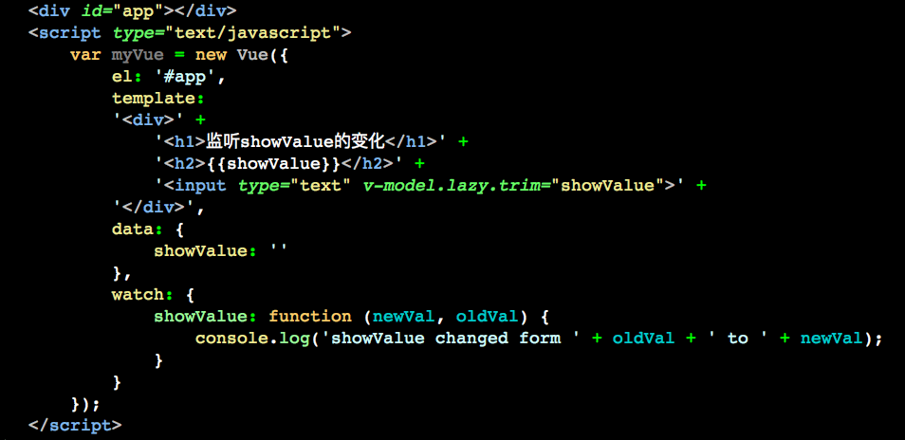
监听
watch 简单数据类型
watch，对watch写法的理解可以参考计算属性的写法，key对应要监听的数据，value是监听变化后需要执行的回调函数（两个参数分别是新值和旧值）。

Slide 23
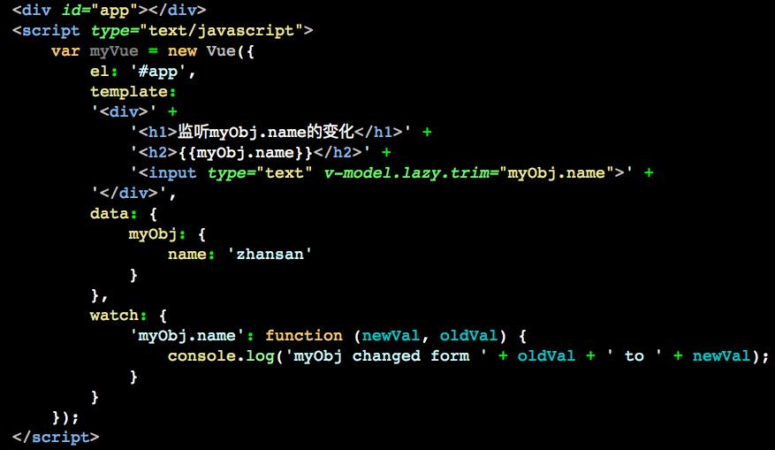
监听
watch 对象
监听的关键是，watch里边的key对应的就是监听的数据，只有对这个数据进行重新赋值才会触发监听（$set $delete 数组特殊方法除外，因为他们是主动触发监听）（30 监听-0.html）
对象下某属性变化不会触发对象监听行为（31 监听-1.html）
deep:true; handler 的方式(32 监听-2.html)
点操作符形式的监听(33 监听-3.html)
$set可以监听一个原来不存在的属性变化
Notes:
从简单数据类型的监听可以看出，对一个值进行重新赋值才会触发监听，前边在对响应式原理介绍也可以理解，重新赋值会调用set，在set里边我们可以触发监听事件。（30 监听-0.html）
对象也是同样的道理，对对象进行重新赋值，在对象这个级别可以监听到，如果修改的是对象下的某个属性，对象是监听不到变化的。看个例子：31 监听-1.html
可以通过deep: true 的监听写法来做到，属性变化会触发对象变化（32 监听-2.html）
如果我们就是想监听对象下某个属性的变化，而不想通过监听对象来做处理，可以通过点（.）操作符（点击下一页出动画😄）,看个例子，一看就懂，而且你会觉得这种写法非常巧妙（33 监听-3.html），在实际业务开发过程中，修改对象属性通过监听对象的方式很少，我们更多的是明确的监听某个属性，然后做具体操作；在vue的文档里边它没有提供这种写法的说明（也可能是我没看到），在业务开发过程中我觉得他应该这样做，试一下发现真的可以这样做；你会觉得vue真的是在开发过程中实践出来的产物，它吸收了很多优秀框架好的设计，同时为业务开发人员提供了非常好用的方式方法。
还有一个就是$set，可以监听一个之前不存在的属性

Slide 24
监听
watch 数组
赋值，触发数组的变化监听事件(34 监听-4.html)
push、pop、unshift、shift、splice、sort、reverse、$set，可以触发数组的变化监听事件(35 监听-5.html)
Notes:
直接给数组赋新值，能够触发数组的变化监听事件，看个例子(34 监听-4.html)
然后就是数组的特殊数据绑定的地方了，看下例子（35 监听-5.html）
可以看到对象和数组是否能够监听到，跟数据绑定的形式基本相同，能够触发视图变化的改变数据方式，也能够触watch里边的监听事件
然后监听就讲完了，然后vue实例相关的就剩一个methods了，在前边的例子里边我们也用了很多的methods方法，下边我们具体看下methods

Slide 25
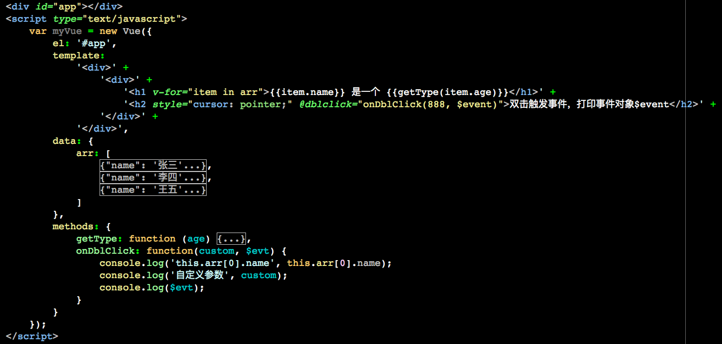
方法
methods 基本用法
methods里边定义的方法可以通过vue实例直接访问，跟data用法一样
methods里边的方法中的this对应当前vue实例
methods里边通过$event访问原生dom事件对象
Notes:
在methods里边定义的方法都可以通过vue实例来访问，和data用法一样，当然也可以用于模板绑定得到他的返回值
methods里边的方法中用到的this是当前的vue实例，因此可以直接通过this.的形式引用vue实例所有数据、计算属性、方法
第三个是methods里边通过$event访问原生dom对象，这个$event是在模板里边用的，作为参数传递给方法，默认他在第一个参数，但是当存在自定义参数的时候，需要显式的将$event带过去
了解了这些，方法其实就没有什么了；然后到这里vue实例下的各种概念就讲完了。其实内容不多，通过例子来理解能够很快明白他是干什么用的。

Slide 26
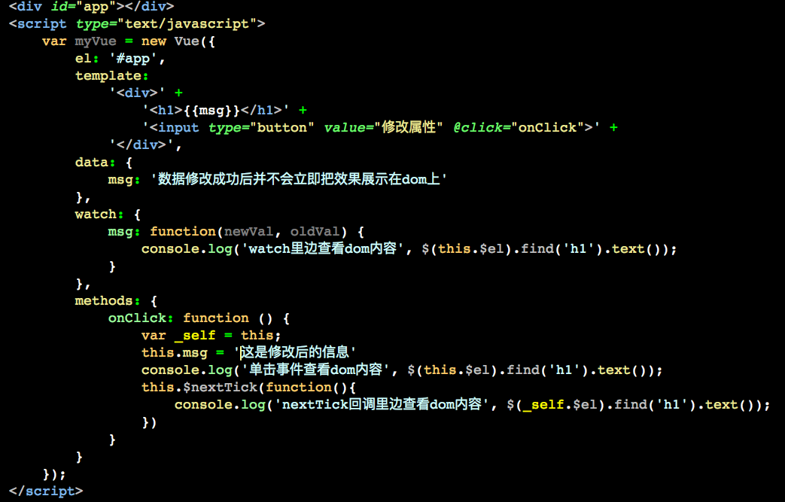
方法
methods $nextTick
在对数据操作的方法里边，如果我们想在dom变化后再进行操作，可以使用$nextTick，
37 方法-1.html
Notes:
有时候我们需要在dom发生变化后再进行一些业务处理，由于数据变化后，dom的重新渲染是异步（异步操作队列）的，所以vue提供了一个实例方法$nextTick，里边接收一个回调函数来处理dom变化后的逻辑，看例子 37 方法-1.html
假如我们需要操作数据修改后的DOM，就需要用这个方法，但实际上用的场景真的不多。

Slide 27
vue实例总结
介绍 ----------------------- 好处
Vue实例 ------------------- 选项（el, template，data，computed，watch，methods），生命周期
模板语法 ------------------- template、特殊属性（key，ref，slot）
属性绑定 ------------------- v-bind，v-for，v-show与v-if，class与style绑定
事件处理器 ----------------- v-on
表单的双向绑定 ------------ v-model
数据 ----------------------- data、响应式原理
计算属性 ------------------- computed
监听 ------------------------ watch
方法 ------------------------ methods
组件 ------------------------- components
Notes:
首先介绍了一下vue在开发过程中我觉得比较好的地方
然后我们过了一遍vue实例常用的选项以及生命周期
然后就开始讲实例选项的具体介绍，包括模板语法，里边包括特殊属性还有指令的一个概览
属性绑定我们介绍了常用指令和class style的不同之处
事件处理器指令给我们提供了事件绑定的方式，原生dom事件绑定，绑定时用到的修饰符
表单双向绑定的应用
数据是业务开发的核心，业务逻辑过程也是数据操作的过程，同时我们还介绍了响应式的原理
计算属性以及计算属性的特点
然后是监听的基本用法，对象怎么监听他下边属性的变化，直接监听对象属性变化怎么做；数组的监听方式
最后一个vue实例属性是方法，methods
下边我们介绍一下组件

Slide 28
组件
component
组件的作用—逻辑复用
注册方式，全局组件注册和局部注册
组件与vue实例的相同点与不同点
prop属性传递，父组件的属性传递给子组件，在父组件里边属性变化会自动传递给子组件，prop属性验证
自定义事件，v-on
通过.sync修饰符允许子组件对prop属性的修改
非父子组件之间的消息传递
Notes:
vue的组件我们这里不会介绍单文件组件，因为那块涉及到webpack打包编译等一系列工具。我们需要先熟悉vue组件的用法；以目前的业务开发流程来说，用到单文件组件估计还会需要一段时间才行。

Slide 29
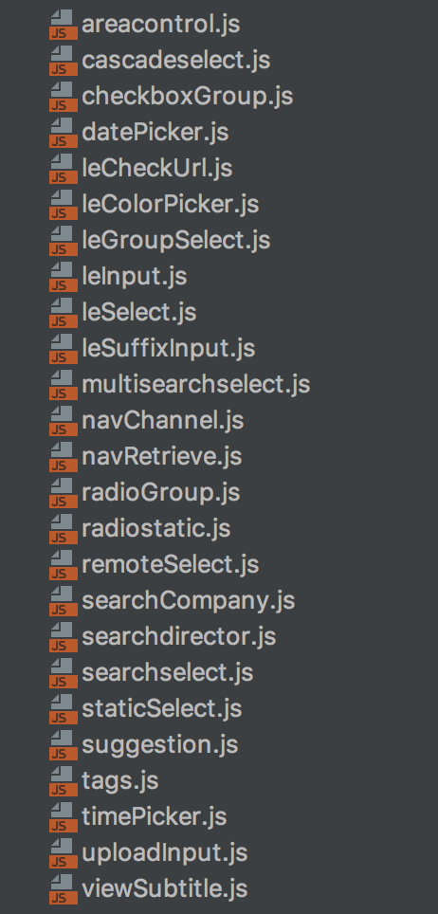
组件
component
组件的作用—逻辑复用
注册方式，全局组件注册和局部注册
组件与vue实例的相同点与不同点
prop属性传递，父组件的属性传递给子组件，在父组件里边属性变化会自动传递给子组件，prop属性验证
自定义事件，v-on
通过.sync修饰符允许子组件对prop属性的修改
非父子组件之间的消息传递
Notes:
在业务开发过程中，相同的代码我们会将它抽象成公共方法，进一步会抽象成公共模块，然后我们抽象成公共组件，这里也一样，组件的作用最大的一个就是做到代码复用，vue给我们提供了一种很好的方式进行代码复用，而且可以组件嵌套组件非常灵活而且不会出错。
然后我们看下后台管理系统里边用到的表单组件，这是我们用到的表单组件，在三个后台管理系统都用到了，而且自动生成form表单也是他们实现的，他是在element ui组件的基础上有封装了一层，让他能够更好的被我们使用，这样封装以后如果我们想优化一个效果，只需要调整组件逻辑就行了，调整完以后，凡是用到这个组件的地方都会被优化。

Slide 30
组件
component
组件的作用—逻辑复用
注册方式，全局组件注册和局部注册
组件与vue实例的相同点与不同点
prop属性传递，父组件的属性传递给子组件，在父组件里边属性变化会自动传递给子组件，prop属性验证
自定义事件，v-on
通过.sync修饰符允许子组件对prop属性的修改
非父子组件之间的消息传递
Notes:
在组件注册的时候有两种方式，全局组件注册和局部注册；全局组件注册后在任何地方都可以使用这个组件，局部组件注册只能在引用了组件的实例内部才能够使用。在我们目前的业务开发过程中全局注册的方式用的很少，因为如果稍微不注意，可能你注册的全局组件名字就会冲突；所以这里我总结的一个原则是：业务逻辑代码里边使用局部注册，当你需要开发组件库的时候，使用全局注册，这就类似element ui组件库。
我们来看具体的例子

Slide 31
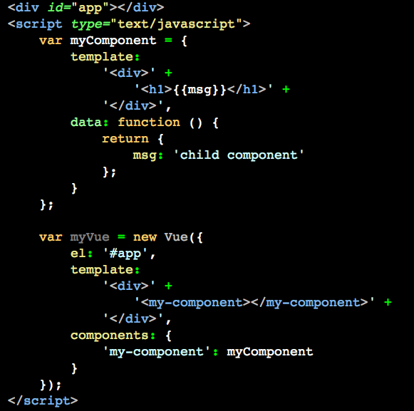
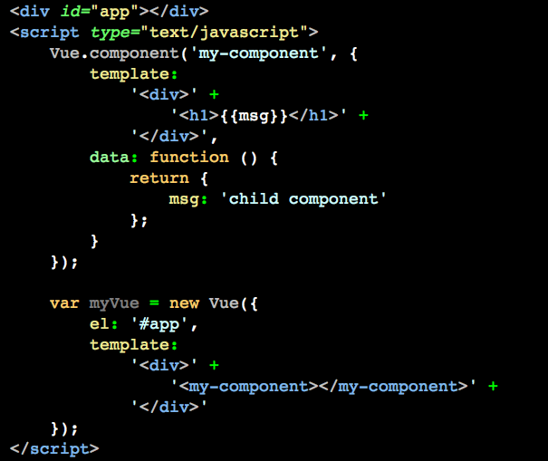
组件
component
39 组件-1.html
38 组件-0.html
Notes:
全局注册通过Vue.component来实现，全局注册以后在任何地方都可以直接以标签形式写到其他组件或实例的模板里 左边这个：38 组件-0.html
局部注册给我们业务开发带来了好处就是一块业务逻辑我可以分割成小组件去实现，而这些小组件又可以组成一个整合的相对较好的大组件，这就让我们代码的编写变得特别有条理，扩展性会很高，维护成本会很小。右边这个：39 组件-1.html
你会发现全局组件和局部组件的写法差异非常小，仅仅是定义和使用的方式有一点区别而已。
后边我们的介绍主要就是以局部组件为例来介绍，因为局部组件已经涵盖了全局组件的各种用法，讲一个就够了

Slide 32
组件
component
组件的作用—逻辑复用
注册方式，全局组件注册和局部注册
组件与vue实例的相同点与不同点
prop属性传递，父组件的属性传递给子组件，在父组件里边属性变化会自动传递给子组件，prop属性验证
自定义事件，v-on
通过.sync修饰符允许子组件对prop属性的修改
非父子组件之间的消息传递
Notes:
第三个要说的是组件与实例的相同点与不同点；
vue好就好在他复用了很多逻辑，而且复用的很自然，一个vue实例可以按照一个组件去理解，反过来也一样；一个明白了，另一个也就差不多了
我们具体看下又哪几点不同

Slide 33
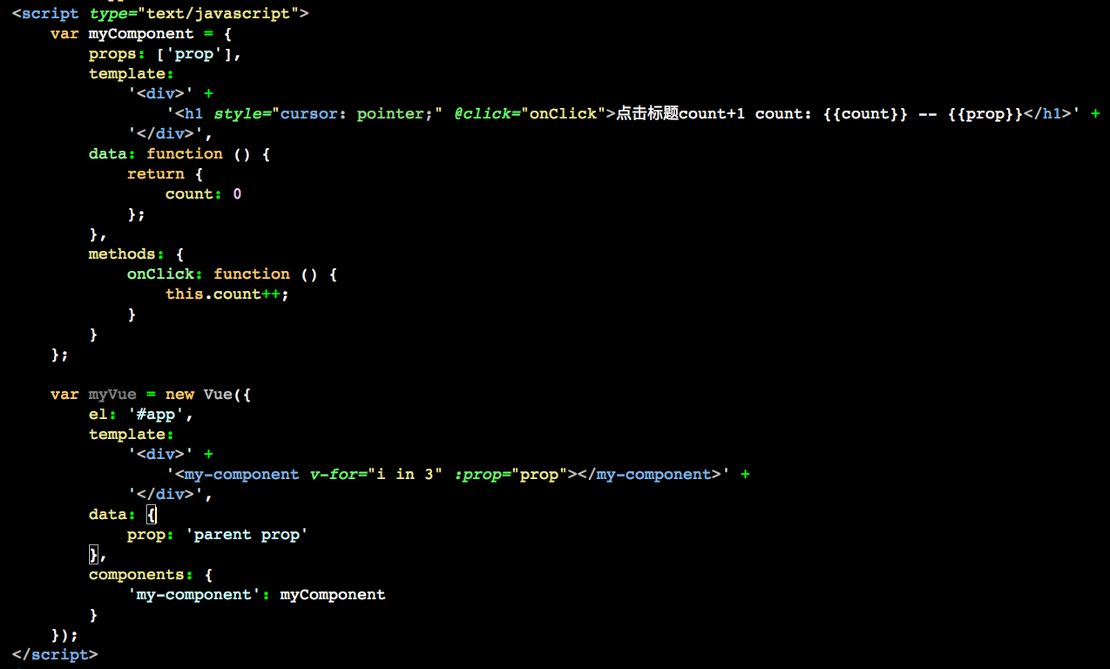
组件
component
40 组件-2.html
Notes:
第一个，组件里边多了一个props选项，用来接收父组件传递过来的属性，但他少了一个el选项，因为他不是挂载到页面上，而是挂载到父组件里，如果父组件是一个vue实例的话，再由父组件挂载到页面某个节点上。
第二个是data，组件里边的data是一个函数，返回的是一个对象，实例里边的data就是一个对象；这是由于每个组件都是一个独立的部分，通过这种方式可以让每个组件内部都有自己的一份数据。这时候我们应该看下效果
就这么两个区别，其中data的变化需要认真理解一下，可以对比js的面向对象如何创建一个实例的思路去理解。像原型属性、构造函数属性的特点，一个是所有实例共享的，一个是实例独有的。
然后我们看下一张父组件如何往子组件传递数据----

Slide 34
组件
component
组件的作用—逻辑复用
注册方式，全局组件注册和局部注册
组件与vue实例的相同点与不同点
prop属性传递，父组件的属性传递给子组件，在父组件里边属性变化会自动传递给子组件，prop属性验证
自定义事件，v-on
通过.sync修饰符允许子组件对prop属性的修改
非父子组件之间的消息传递
Notes:
我们前边说过，v-bind用在组件上的时候就是一个属性传递的过程。其实属性传递并不一定非得用v-bind，如果不加v-bind，那传过去的就是一个字符串而已，父组件中属性的变化会直接影响到子组件中的属性，我们看个例子（41 组件-3.html）

Slide 35
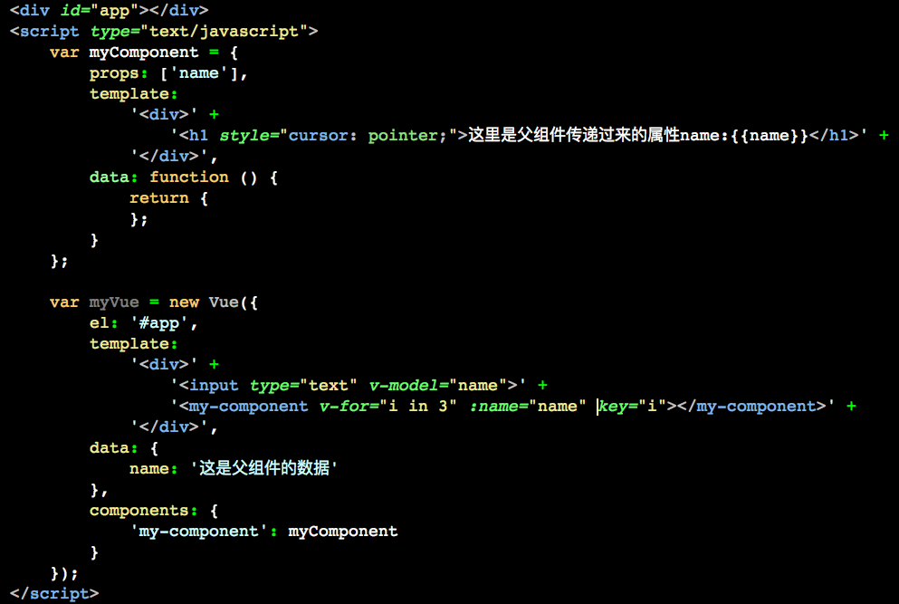
组件
component
41 组件-3.html
Notes:
这里需要记住的是props的传递是单向的，props的修改需要在父组件中完成才行，子组件是不允许直接修改传递过来的属性的，如果需要在子组件中修改，最好基于props定义一个自己的数据属性（在data里边定一个属性，初始值可以赋为props属性值）

Slide 36
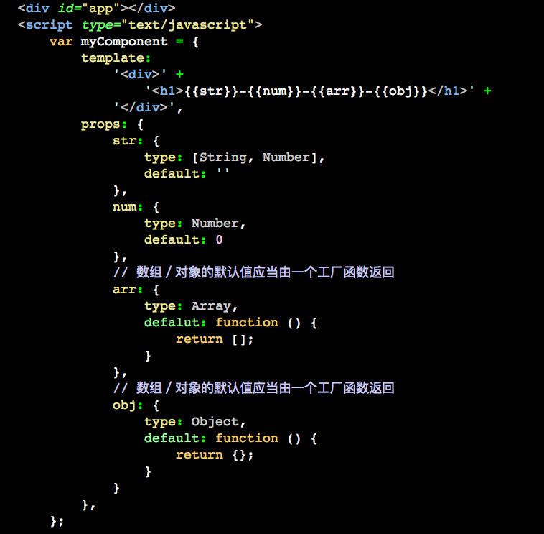
组件
component 属性验证
42 组件-4.html
Notes:
props除了数组写法来标识有哪些属性以外，还有一种对象的写法，更加灵活，而且能够做数据验证，看个例子，很好理解，同时这也是我喜欢的一种用法：42 组件-4.html
这种写法好在可以明确的告诉调用的地方需要传什么类型的值进去。

Slide 37
组件
component
组件的作用—逻辑复用
注册方式，全局组件注册和局部注册
组件与vue实例的相同点与不同点
prop属性传递，父组件的属性传递给子组件，在父组件里边属性变化会自动传递给子组件，prop属性验证
自定义事件，v-on
通过.sync修饰符允许子组件对prop属性的修改
非父子组件之间的消息传递
Notes:
然后我们看自定义事件，有时候我们需要通知父组件去做某个操作，通过自定义事件就可以做到，在父组件里边定义自定义事件，在子组件里边触发，例如，我就是想在子组件里边修改父组件传过来的属性，我们看个例子：

Slide 38
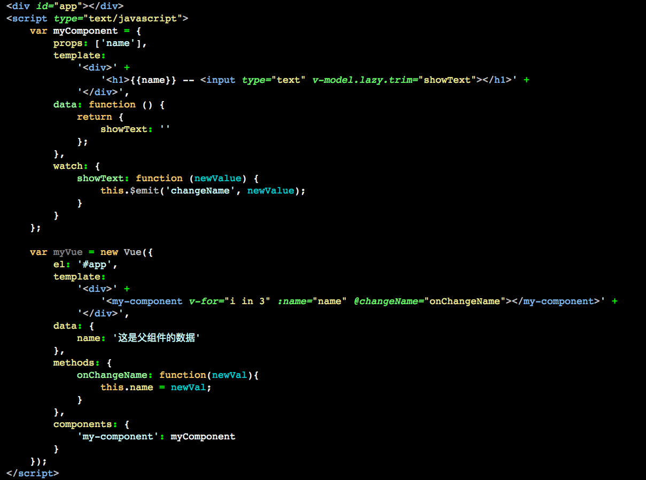
组件
component
43 组件-5.html
Notes:
这里我们定义一个子组件，在父组件里边我们循环了3次，父组件里边name作为属性传递到了各个子组件，同时定义了一个自定义事件changeName，对应父组件里边的onChangeName处理函数；
在子组件中定义了一个showText属性，绑定到了一个输入框里边，watch选项里边监听showText变化触发changeName自定义事件，这个自定义事件会传递到父组件，父组件监听到就会执行onChangeName方法修改name值；
name值的变化就会体现在每一个子组件之中。
其实在我们后台管理系统开发的过程中这种情况还是挺多的，如果vue能提供一种更好的方式不用去定义自定义事件，直接能够在子组件里边去改属性就好了，到了vue2.3版本以后，vue还真的提供了这样一种便捷的方式
我们来看下.sync修饰符

Slide 39
组件
component
组件的作用—逻辑复用
注册方式，全局组件注册和局部注册
组件与vue实例的相同点与不同点
prop属性传递，父组件的属性传递给子组件，在父组件里边属性变化会自动传递给子组件，prop属性验证
自定义事件，v-on
通过.sync修饰符允许子组件对prop属性的修改（this.$emit(‘update:foo’, newValue)）
非父子组件之间的消息传递
Notes:
父组件往子组件传递属性的时候使用.sync修饰符，其实就是vue把我们刚才做的事情给封装了一遍，我们无须再定义一个自定义事件，绑定一个方法，然后再在方法里边修改属性值。
使用了.sync修饰符以后，在子组件里边对属性的修改是有规范的，要通过this.$emit(‘update:foo’, newValue)这种形式来修改
具体看个例子 44 组件-6.html

Slide 40
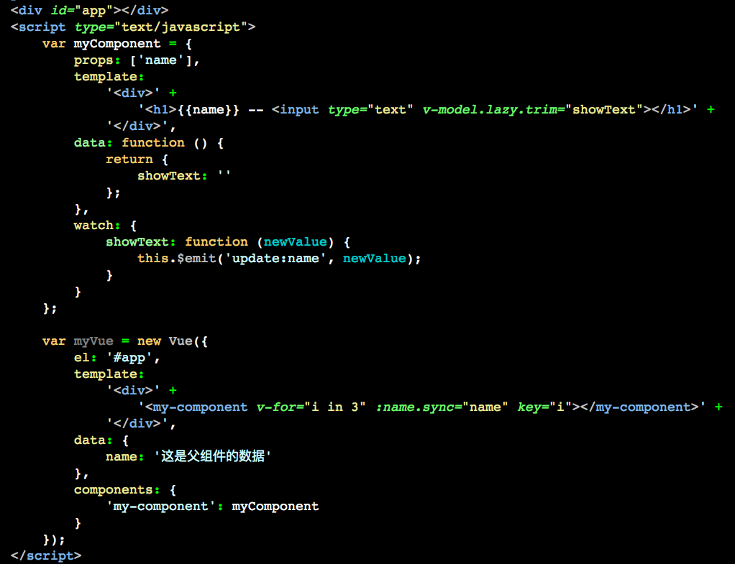
组件
component
44 组件-6.html
Notes:
这里边我们在子组件里边通过调用this.$emit(‘update:name’, newValue);直接修改了父组件里边的name值，效果跟前一个例子是一样的，在前边说过，在业务开发过程中，子组件需要修改父组件传递过来的属性场景真的非常多，当我们还在苦于编写『子组件触发自定义事件，父组件监听自定义事件然后修改属性值』这种套路型的代码时，vue这时候就从框架级别解决了这类问题-你们说惊喜不惊喜
我们再也不用写那种重复形式的代码了，这也是提高效率的一种形式，随着框架的优化、升级，他不断的解决我们在开发中的通用问题，效率的提升真的非常明显。

Slide 41
组件
component
组件的作用—逻辑复用
注册方式，全局组件注册和局部注册
组件与vue实例的相同点与不同点
prop属性传递，父组件的属性传递给子组件，在父组件里边属性变化会自动传递给子组件，prop属性验证
自定义事件，v-on
通过.sync修饰符允许子组件对prop属性的修改
非父子组件之间的消息传递
Notes:
前边介绍了父子组件之间的信息通信，一句话来说就是：props down，events up；父组件通过 props 向下传递数据给子组件，子组件通过 events 给父组件发送消息；
除了这个场景，还有一种就是非父子组件之间的消息传递，类似我们开发中的模块与模块消息传递，我们是通过events事件总代理；这里也是同样的道理，因为一个vue实例就是一个事件总代理，通常这个vue实例是空的。
简单的应用通过一个总的事件监听触发机制就可以了，复杂的vue应用可以用到vuex；它是一个状态管理插件，为我们提供了一个规范并且方便的使用模式。
来看个具体的例子: 45 组件-7.html

Slide 42
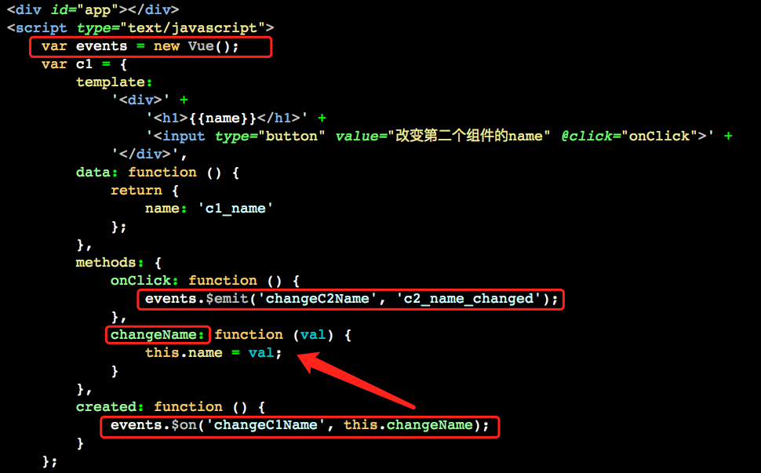
组件
component
$on
$once
$off
$emit
Notes:
这里我定义了一个空的vue实例，取名叫events，目的是为了跟M站pc业务里边用到的events做对比，他俩的作用是相同的，但是要记住他就是个vue实例；
需要注意三点：
这里我们ppt上只展示了第一个实例的事件绑定与触发，但是原理是相同的。
vue实例必须是同一个（也就是new 一个Vue()），一个vue实例是监听不到另一个vue实例的事件的。
在单页应用里边，由于页面来回切换，组件会多次初始化，事件绑定可能会出现重复，这时候再绑定事件之间需要先移除事件；
事件相关的四个方法分别是：$on $once $off $emit
最后需要说的是CMS系统我们做的是单页应用，使用了vueRouter来管理路由，使用vueX管理状态；路由的管理相当于我们的无刷新，变化的只是指定的组件-可以类比histroy对象；vueX就是可以集中管理组件的状态-可以类比成全局对象；目的就是让大家更好理解，不要觉得它很深奥。
我们要把vue当成一个工具，一个可以提高我们开发效率的工具，有些项目不适合用vue就不要用，搞明白vue适合干什么很重要；

Slide 43
总结
模板里边定义的模板语法有哪些？
么保证数据的值能够使『模板语法』成功绑定？
那么计算属性有什么特点呢？什么是计算缓存？
如何监听一个数据对象下的某个属性的变化？
如何监听一个数组里边的某个索引值的变化？
Notes:
双大括号、v-html、v-text还有其他的指令
data里边要想保证数据响应式，需要在data里边提前定义，提前『声明根级响应式属性』
计算属性的变化依赖他内部依赖的数据，在依赖数据不变化的前提下值不会重新计算
watch里边用点操作符来监听对象下某个属性变化
watch里边监听数组，需要通过能够触发数组变化的一些方法来主动触发变化

Slide 44
谢谢

